Slide 1


思维链
Notes:
照片为学生拍摄的礼堂

Slide 2
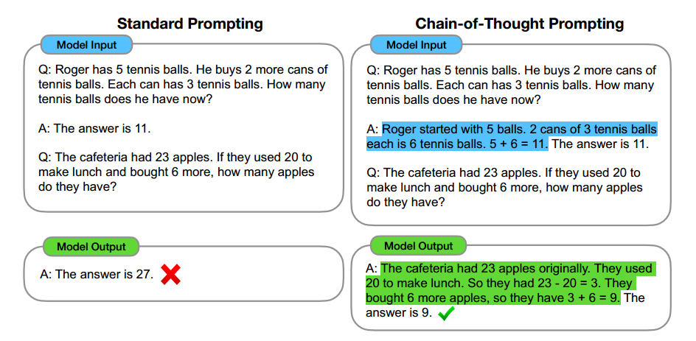
思维链是什么
思维链（Chain of Thought，CoT）是一系列中间的自然语言推理步骤，通过这些步骤得到最终的输出，我们将这种方法称为思维链提示。

Slide 3
思维链的特点
思维链原则上允许模型将多步骤问题分解为中间步骤，这意味着可以将额外的计算资源分配给需要更多推理步骤的问题。
思想链为模型的行为提供了一个可解释的窗口，提示它是如何得出特定答案的，并提供了调试推理路径出错的机会。
思维链推理可以用于数学应用题、常识推理和符号操作等任务，并且可能(至少在原则上)适用于人类可以通过语言解决的任何任务。
在足够大的现成语言模型中，只需将思维链序列的例子包括在少量提示的例子中，就可以很容易地引发思维链推理。

Slide 4
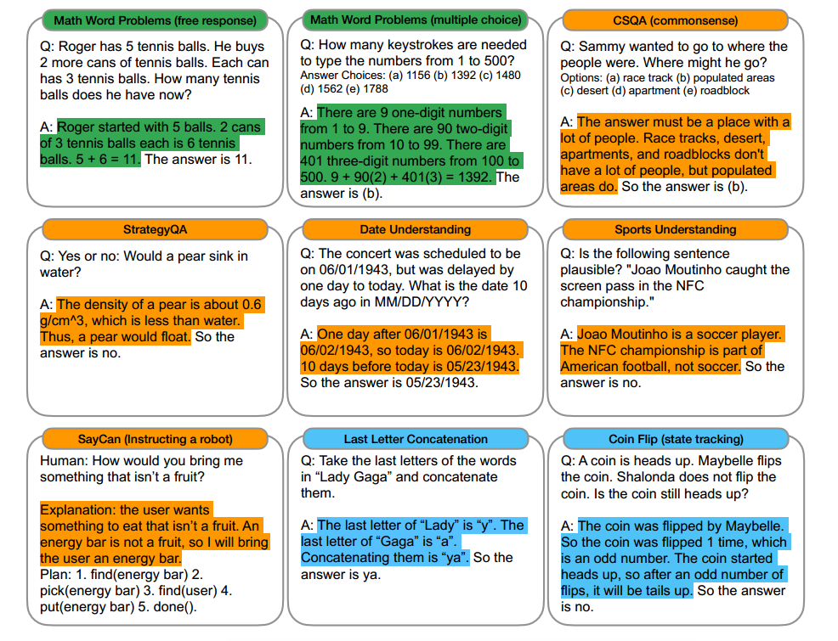
数学应用题、常识推理和符号操作

Slide 5
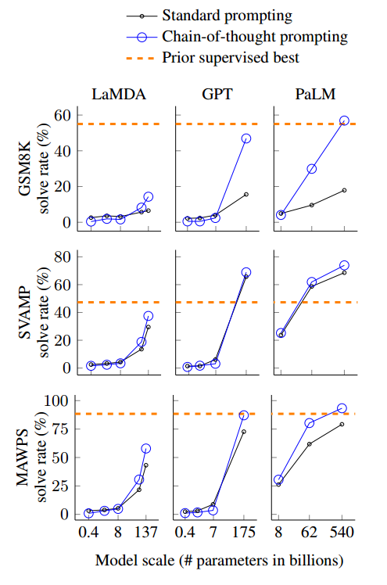
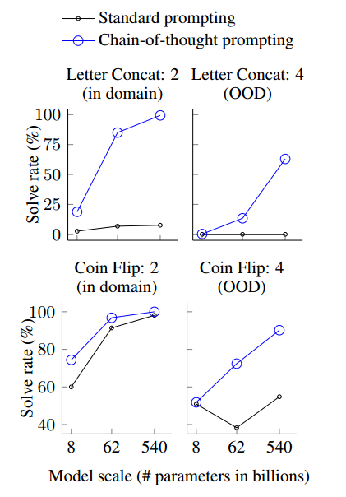
数学推理、符号操作

Slide 6
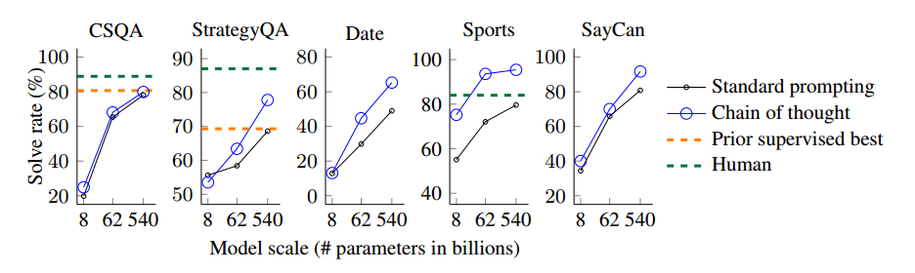
常识推理

Slide 7
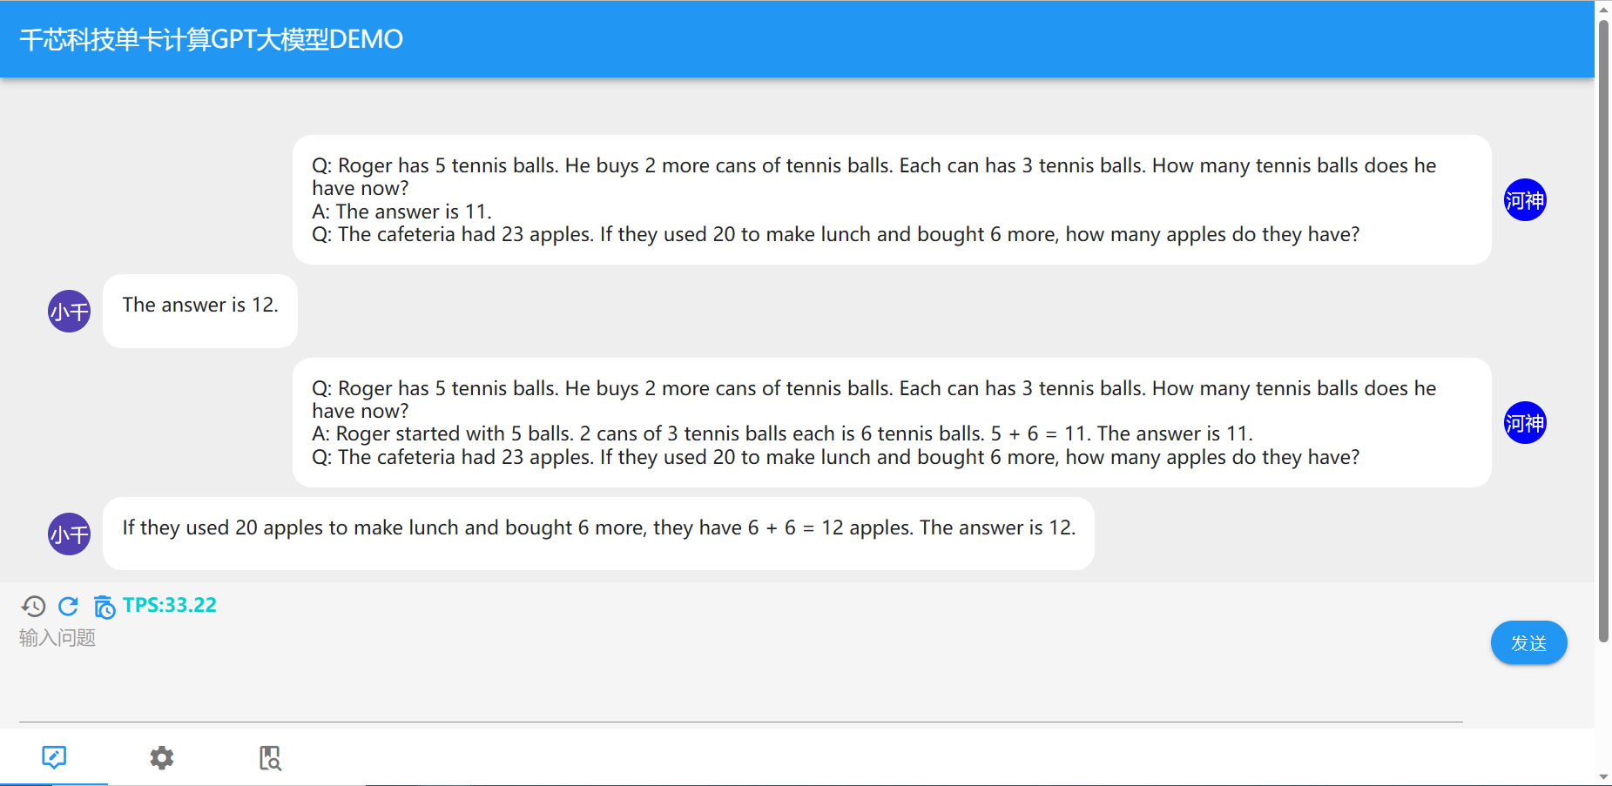
DEMO

Slide 8
参考文献
[1]陈巍：GPT-4核心技术分析报告（2）——GPT-4的技术分析（收录于GPT-4/ChatGPT技术与产业分析） - 知乎 (zhihu.com)
[2] Chain-of-Thought Prompting Elicits Reasoning in Large Language Models

Slide 9




